Slide 1

Historia personal
Historia familiar
Etapas
de la Familia

Slide 2
Oración por las familias
Papa Francisco

Slide 3
Oración por la familia
Jesús, María y José,
en ustedes contemplamos
el esplendor del amor verdadero,
a ustedes nos dirigimos con confianza.
Sagrada Familia de Nazaret,
haz que también nuestras familias
sean lugares de comunión
y cenáculos de oración,
auténticas escuelas del Evangelio
y pequeñas Iglesias domésticas.

Slide 4
Sagrada Familia de Nazaret,
que nunca más en las familias se vivan experiencias
de violencia, cerrazón y división:
que todo el que haya sido herido o escandalizado
conozca pronto el consuelo y la sanación.
Sagrada Familia de Nazaret,
que el próximo Sínodo de los Obispos
pueda despertar en todos la conciencia
del carácter sagrado e inviolable de la familia,
su belleza en el proyecto de Dios.
Jesús, María y José,
escuchen y atiendan nuestra súplica.
Amén

Slide 5

Familias que ayudan a Familias
Elaborar un Plan

Slide 6
LA familia es…
"Una comunidad íntima de vida y de amor, querida por Dios" (Familiaris Consortio, 1.1)
"Uno de los bienes más preciosos de la humanidad" ( FC 1 )
" Fundamento de la sociedad" (Gaudium et Spes 52 )
"El punto de apoyo que la Iglesia necesita hoy para encaminar el mundo hacia Dios y para devolverle la esperanza" (J.P. II Rodelillo)

Slide 7
Pastoral familiar es…
ACCIÓN
Que se realiza en la Iglesia y como Iglesia, de forma organizada y planificada, por medio de agentes específicos, con metodología propia.
EVANGELIZACION
De la familia como familia en todas las etapas y situaciones de su existencia

Slide 8
PF requiere…
EVANGELIZACIÓN de la familia, con la familia y para la familia
OFRECER instrumentos necesarios para la formación y promoción de la familia.
ENTREGAR orientaciones para la vivencia y misión familiar,
LLEVAR a todos la Buena Nueva del sacramento del matrimonio.
TRANSFORMAR la sociedad por medio de la evangelización humana y cristiana"

Slide 9
Encuentros Familiares
Acogida
Oración inicial
Lectura bíblica
Presentación del tema
Trabajo en grupo
Conclusión
Evaluación
Oración final

Slide 10
Familias que ayuden
Aconsejando a parejas y familias desde su experiencia
Animando la pastoral educativa y escuela de padres
Acompañando asambleas familiares
Preparado para los sacramentos del bautismo y del matrimonio.

Slide 11
Metodología
Presencial (encuentros)
Virtual (tecnología)
Experiencial (su vida)
Misionera (ayudando)

Slide 12
Áreas
Historia personal: estoy bien
Comunicación
Amor y afectividad
Buen trato y violencia
Sexualidad
Educación de los hijos
Economía
Matrimonio

Slide 13
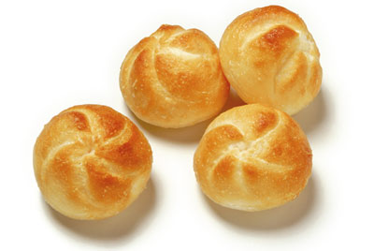
Mi historia personal
Aprender del pasado, decidir en el presente y concretar el futuro

Slide 14
Con historia
ESPOSO
Prehistoria
Historia
ESPOSA
Prehistoria
Reacciones
Decisiones
Historia
Reacciones
Decisiones
ESPOSOS
HIJOS
CONTEXTO

Slide 15
Problemáticas
SEXO
Infidelidad
DINERO
Compartir
HIJOS
Educación
Satisfacción
Deudas
Rebeldía
PODER
Violencia
Decisiones

Slide 16
Intelecto
Espíritu
Cuerpo

Slide 17
VISIBILIZADO
HACE FLOTAR
IDENTIDAD

Slide 18
La Historia Personal
La historia personal es un tema recurrente en el acompañamiento.
La persona que busca crecer en su fe, y encuentra a su acompañante, viene con su historia de vida.
Para hacer un buen proceso, es bueno comenzar con mirar de dónde viene la persona, pues es su historia lo que la ha configurado y nos acercará a conocerla mejor.

Slide 19
¿Quién soy?
Mi vida pasada:
  ¿cuáles han sido mis aciertos, satisfacciones, logros y gracias de que he gozado?
  ¿cuáles las heridas, limitaciones o dificultades que he tenido?
  ¿cuáles han sido mis relaciones con padres, hermanos, amigos, compañeros?
  ¿qué personas han influido en mí favorablemente?

Slide 20
  ¿a quiénes he perdonado los males que me han hecho?
  ¿con quiénes he sido agradecida(o) porque han sido delicados conmigo?
  ¿cuáles han sido las grandes decisiones de mi vida?
  ¿asumo hoy las consecuencias de mis decisiones y responsabilidades pasadas?

Slide 21
Mi vida Hoy:
¿me acepto como persona capaz de amar y ser amada?
¿creo que mi amor puede interesar a otros?
¿cuáles han sido mis cualidades determinantes? ¿cuáles mis limitaciones principales?
¿cuáles son los rasgos más sobresalientes de mi personalidad?
¿qué es lo que más amo de mí misma(o)?
¿qué es lo que no amo?
¿cuál sería el lema de mi vida?

Slide 22
Mi vida futura:
Si continúo como soy ¿cómo seré dentro de diez años?
¿dónde estaré, qué haré, qué habrá cambiado durante ese tiempo?
¿qué debo esperar?

Slide 23
Mi Historia de Fe
Voy a hacer la historia de mi experiencia cristiana, para descubrir el lugar que ocupa Dios en cada una de las distintas etapas de mi vida (teniendo en cuenta los acontecimientos y las personas).

Slide 24
Mi historia de fe
¿cuáles son las “líneas fuerza” de mi historia espiritual?
      agradezco al Señor; miro a dónde me han conducido.
  ¿qué personas me han ayudado en mi crecimiento espiritual?
      agradezco su amor fiel en cada una de estas etapas.

Slide 25
¿cuáles son los signos de vida y de amor en las personas que me rodean?
    pido por aquellos que alrededor de mí buscan y quieren darle un sentido a su vida.
¿ayudo a los otros para ver el lado positivo de la vida y hago esfuerzos por ser positiva(o) en lo que vivo?
¿estoy atenta(o) a la acción del Señor que obra a través de mí, en mi familia, mis relaciones humanas, mis actividades, mi trabajo?

Slide 26
¿voy desarrollando una actitud de disponibilidad dando el primer lugar al Señor en mi vida?
Miro los problemas del mundo de hoy a través de los periódicos, de la televisión y de los recorridos que hago por la ciudad. ¿qué me dicen?
Reflexiono todo esto delante del Señor, en el marco de agradecimiento a él por lo que me ha dado.
                Salmo 139

Slide 27
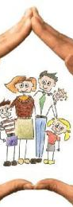
Vocación formadora
INTEGRAL
APTITUD
ACTIVIDAD
ACCIÓN
ACTITUD
Capacidad
Disposición
Movimientos
Práctica
Humana
De fe
En equipo
Coherente

Slide 28
Convertir
AGRESIÓN
OBJETIVO sueño que perseguimos
PASIÓN que nos mueve
ACTITUD que lo logrará
FRUSTRACIÓN
REGRESIÓN

Slide 29
Unidos por
UNIDOS/AS
NECESIDAD
OBLIGACIÓN
CARIÑO
DECISIÓN

Slide 30
Parejas de fe
Se ve el desánimo
Se dialoga la realidad
Regresión
Pregunta
Se escucha la Palabra
Ilumina
Se comparte la vida
Celebrar
Se contagia el encuentro
Yo lo vi

Slide 31
Mi objetivo
Dar la vida para que el otro tenga vida
Buscar que el otro me dé lo que necesito

Slide 32
Necesidades
SENTIRSE AMADO
SENTIRSE SEGURO
SENTIRSE CUIDADO

Slide 33
Sentido de la vida
Horizonte de futuro
Pasión en el presente
Aprender del pasado

Slide 34
Objetivos (Hch 9,1-19)
Cambiar el PASADO
Inconsciencia del PRESENTE
Construir el FUTURO
Recuperar o perdido
Pagar culpabilidad
Repetir experiencias
Negando el pasado
Buscando compensaciones
Dependencias
Definir un sueño
Compartirlo y contagiarlo
Entrega con sentido
APRENDER
PASIÓN
VISIONARIO

Slide 35
Reacciones al conflicto
DOLOR
MIEDO
TRISTEZA
“frustración”
Jn 21,17
“rechazo”
Jonás 1,3.10;4,2
“aguijón”
2 Cor 12,9

Slide 36
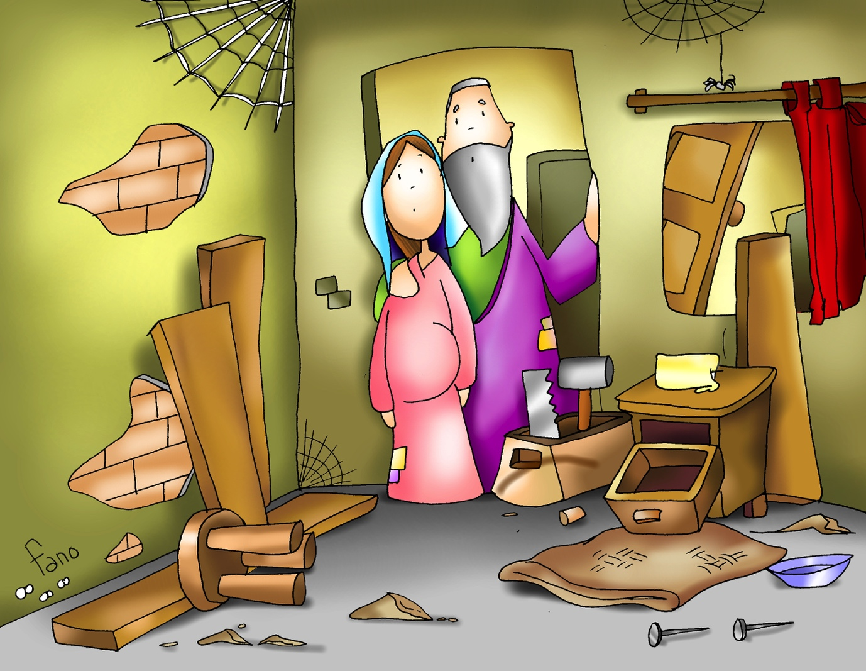
Etapas de la persona

Slide 37
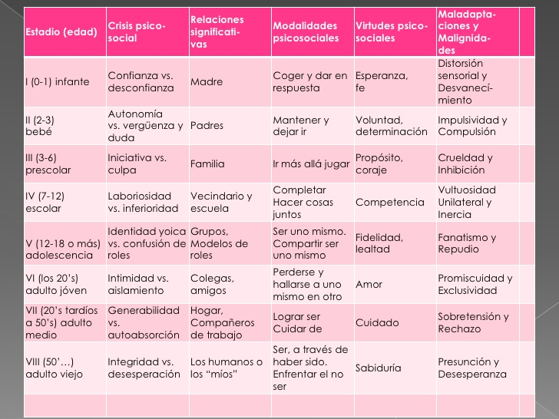

Slide 38
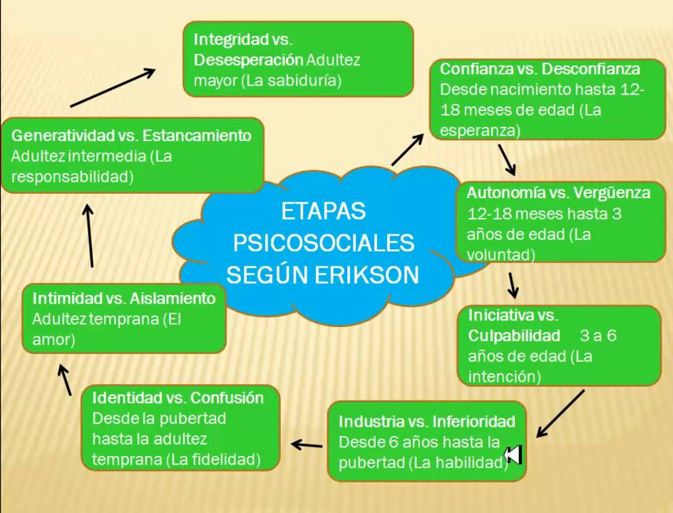

Slide 39
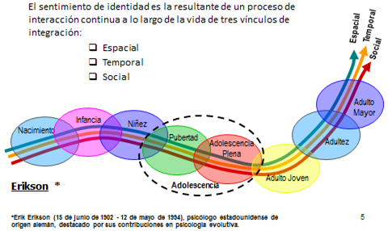

Slide 40
Trastorno personalidad
No ser querido
inutilidad
dependencia
abandonado
pérdida de control
Falta de confianza en uno mismo
Desconfianza
Terror a ser engañados
Autocastigo

Slide 41
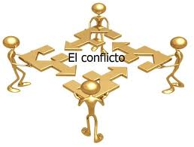
Conmigo mismo
Lo que busco
Lo que creo
Lo que deseo
Lo que necesito

Slide 42
Áreas de conflicto
Poder
Intimidad
Afectos
Comunicación
Conflictos
Responsabilidades
Fondo del corazón
Amado/a amando
Escuchar para hablar
Mc 10,35-45
Jn 12,1-10
Ga 2,20
Mc 10,35-45

Slide 43
Mis conflictos
VIOLENCIA
FOBIAS
DESAPEGO
Sexual
Física
Psíquica
Resentimiento
Rechazo
Rivalidad
Ausencia
Desamor
Indiferencia
COMPLEJOS
Comparación
Narcisismo
Inferioridad

Slide 44
Somos hijos/as
18 meses:
De su mamá: protección
2-6 años:
De su papá: seguridad
6-12 años:
De la escuela: desarrollo
Sentido de entrega y responsabilidad
Sentido de autoridad y fidelidad
Sentido de fraternidad y equipo

Slide 45
Ser hermano/a
PUESTO
RIVALIDAD
ESTIMA
Liderazgos
Imposición
Sumisión
Primogénito
Intermedio
Menor
Entre iguales
Ser el primero
Formar equipo
Reivindicación
Rebeldía
comparación
Victimismo
Narcisismo
Protagonismo
Ser amado
Ser valorado
Ser exigido

Slide 46
Reacciones
REACCIONES
NEGAR
REPETIR
DEFENDER
VENGAR
HUIR
Pedro
Judas
Zebedeos
Joven rico
Pablo

Slide 47
Resolver
DIÁLOGO BILATERAL
Entre esposos
BUSCAR AYUDA
Neutral
RE-ORGANIZARSE
Lo que sobra
Entre padres-hijos
Cualificada
Lo que falta
Lo posible
BUENA DECISIÓN
Acuerdos básicos
Convivir
Bien familiar

Slide 48
Superar tentación "auto"
REALIZACIÓN
BIENESTAR
SEGURIDAD
MIEDO
SOBREVIVENCIA
REFERENCIA

Slide 49
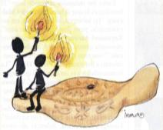
Reconciliarse
VER
ILUMINAR
ACOGER
APRENDER
ACTUAR
Hechos
Palabra
Perdón
Descentrrase
Dar pasos
AGRADECER
Don y alegría
CONTAGIAR
Misión

Slide 50
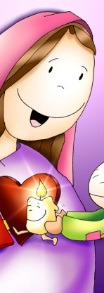
COSMOLOGÍA
MITOS
CIENCIA
RELIGIÓN
FILOSOFÍA

Slide 51
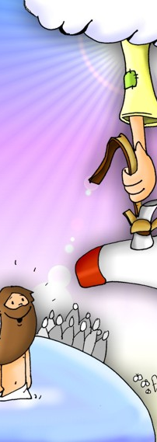
LO MEJOR DE MÍ
Mi origen
Mi historia
Mis relaciones
Mis decisiones
Mi contexto

Slide 52
Relaciones Familiares
hijo
madre
hermano
“Tú eres mi hijo amado, el predilecto, el elegido (Lc 3,22)
Lo mismo que he hecho yo con ustedes, hágalo unos con otros (Jn 13, 20)
Tengan los mimos sentimientos de Cristo Jesús Fflp 2,5)

Slide 53
Yo soy más que yo…
MAMÁ
PAPÁ
HERMANOS
CULTURA
EDUCACIÓN
EXPERIENCIAS
REACCIONES
DIOS
AMIGOS

Slide 54
EXPERIENCIAS
EDUCACIÓN
CULTURA
HERMANOS
PADRES
YO
reacciones
decisiones

Slide 55
SUEÑO DE DIOS
SUEÑO DE HUMANIDAD
DA SU VIDA
en
alegría
ESTÁ EN
EL MUNDO
NO PERTENECE
AL MUNDO
JESÚS
DA VIDA
ITINERANTE
ESTILO
DE VIDA
LEVADURA
en
Espíritu

Slide 56
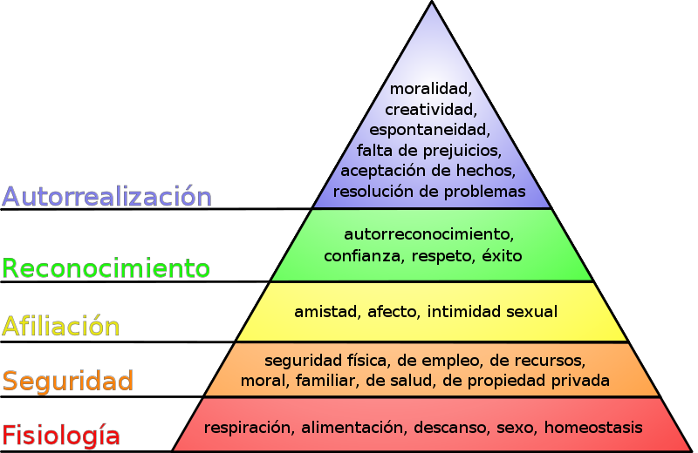

Slide 57
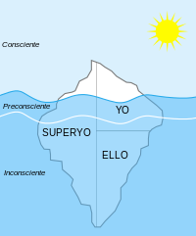

Slide 58
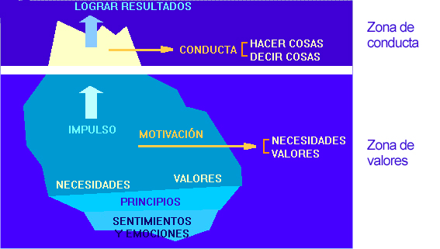

Slide 59
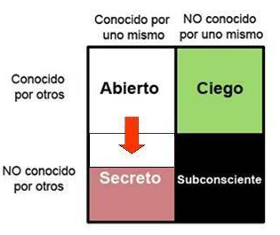

Slide 60
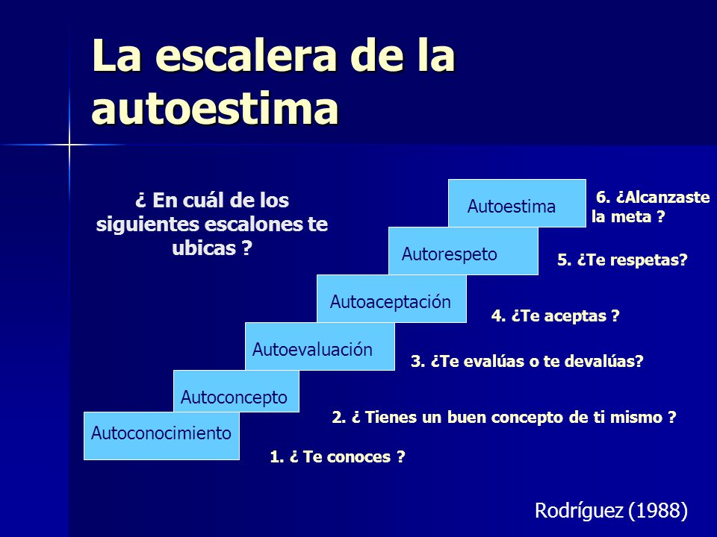

Slide 61
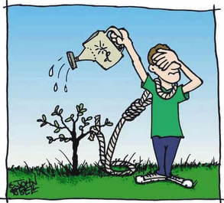

Slide 62
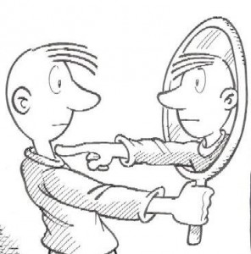

Slide 63
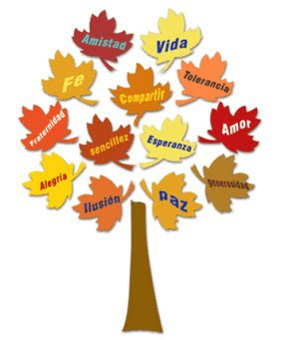

Slide 64
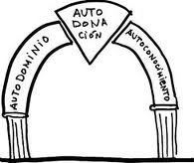

Slide 65
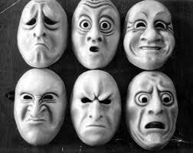

Slide 66
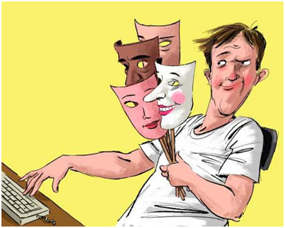

Slide 67
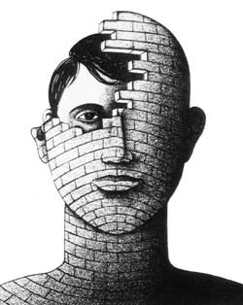

Slide 68
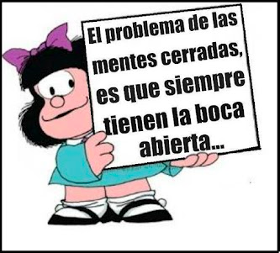

Slide 69
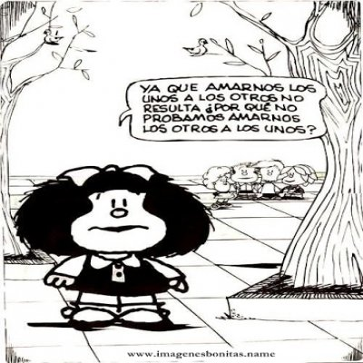

Slide 70
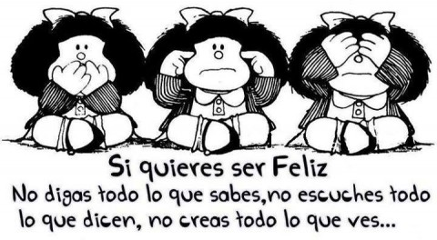

Slide 71
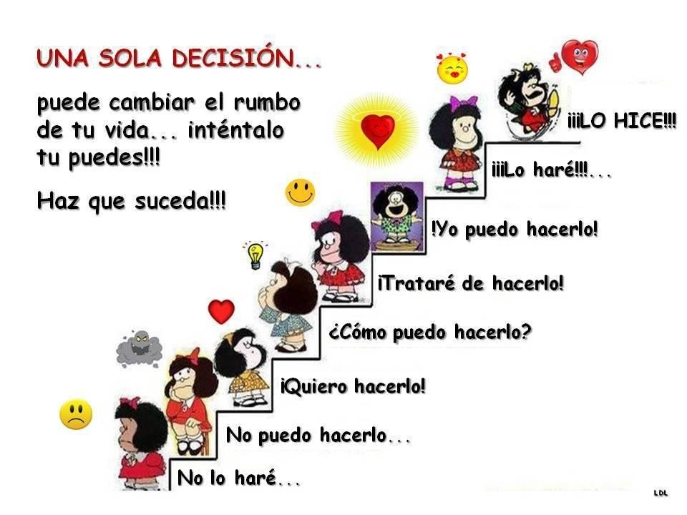

Slide 72
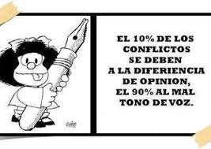

Slide 73
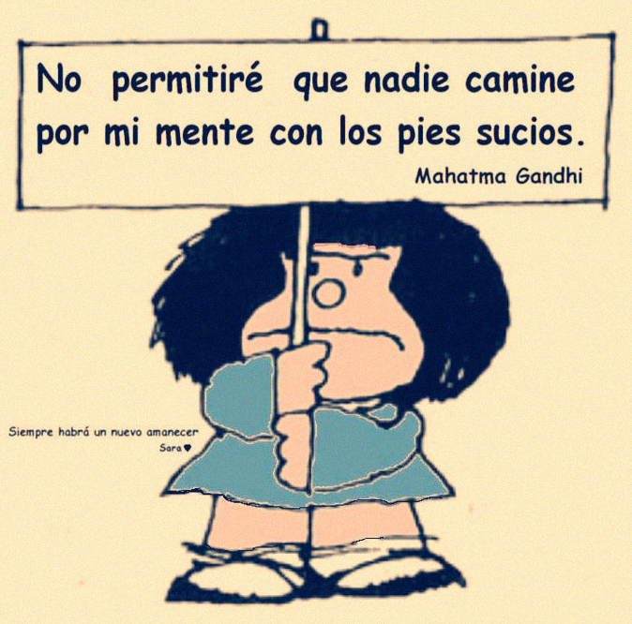

Slide 74
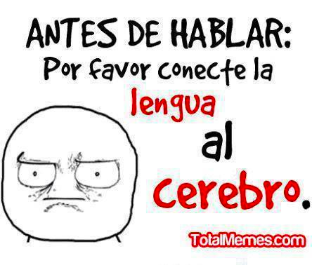

Slide 75
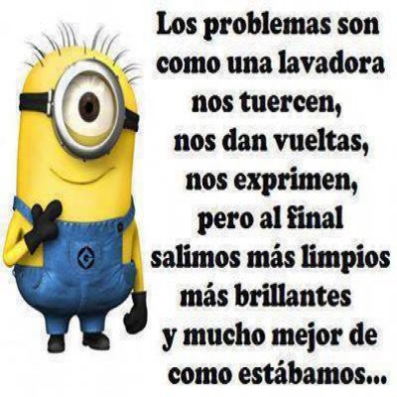

Slide 76
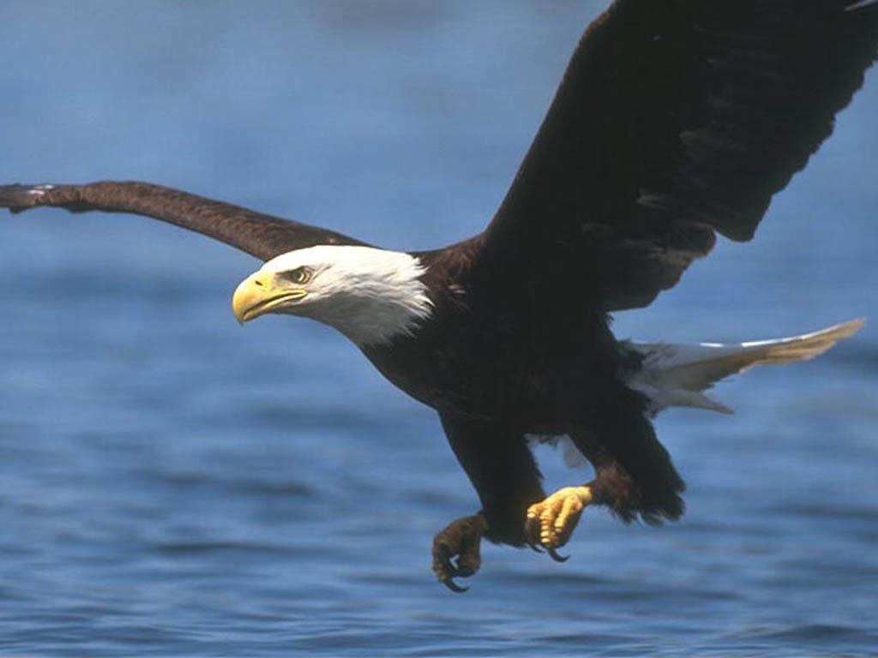

Slide 77
Águila
Después de cinco meses de golpearse el pico hasta arrancarlo para que nazca uno nuevo. Con éste, arrancar las garras para que nazcan nuevas. Con éstas, arrancar las plumas para que nazcan nuevas… y así vivir otros 30 años más
La familia sabe que el dolor de los cambios hace que nazca lo nuevo y da vida en plenitud y no a medias…

Slide 78
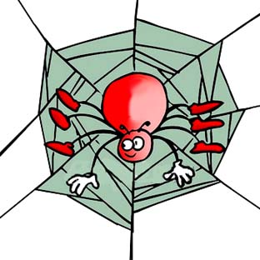

Slide 79
Araña
La araña teje su tela para crear un escudo frente a los enemigos y para cazar su alimento.
La familia teje relaciones, que en ocasiones ayuda a relaciones humanas y fraternas en red y en otras se deja atrapar por estas redes de afectos y desafectos

Slide 80
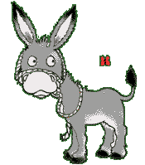

Slide 81
Burro
El buro carga, aguanta, es constante, sabe sufrir, soporta… pero no admite que le cambien de su rutina y de su ruta ordinaria… es tozudo y no permite que otros le manejen…
Nuestra familia tiene muchas cargas y aguante, aunque no es tan flexible a la hora de buscar caminos nuevos

Slide 82
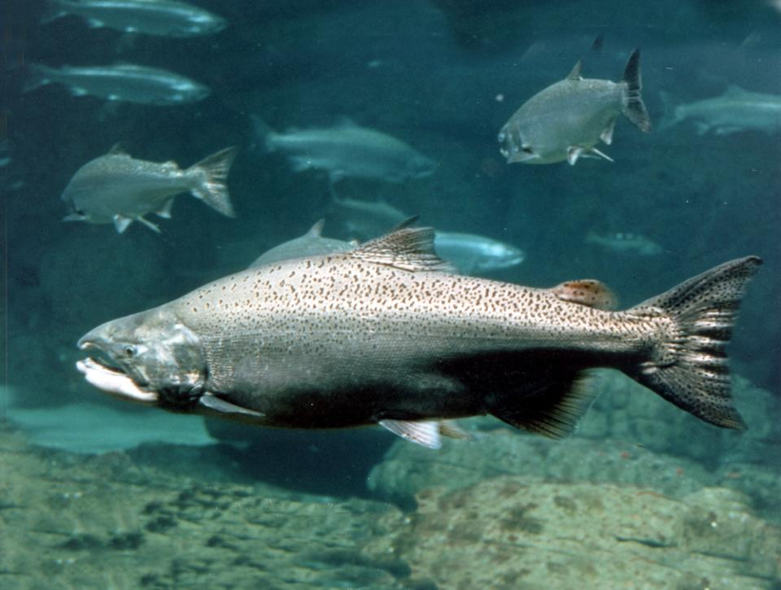

Slide 83
Salmón
El Salmón nace en aguas arriba y torrentosas, baja al mar para su desarrollo y debe subir a su lugar de nacimiento para reproducirse… Cuando logra pasar todos los obstáculos llega, ovula y muere dejando sus hijos.
La familia nace, aprende, se desarrolla, pero debe hacer el camino de refundación, volver a las fuentes para superar los obstáculos y dar nueva vida aceptando su propia muerte

Slide 84
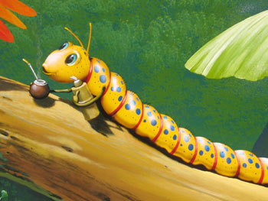

Slide 85
Gusano
El gusano es indefenso, pero camina y camina, para llegar a la cima de la montaña… aunque se cansa y debe descansar, construir su refugio y dejarse morir… pero puede convertirse en mariposa.
La familia indefensa e impotente pero llena de sueños que lucha por lograr las utopías, aunque deba entregar toda su energía… pero al morir tiene vida nueva que logra los sueños de la mariposa.

Slide 86
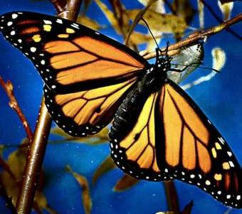

Slide 87
Mariposa
El capullo o gusano tierno quiere abrirse pero no puede, insiste en salir por un agujerito, pero no puede. Alguien le ayuda facilitando la apertura para que salga por fin la mariposa, pero ésa queda sin fuerza en las alas, porque no le dieron la oportunidad de luchar.
La familia necesita pasar por el sufrimiento y los procesos de purificación para que se haga capaz de volar.

Slide 88
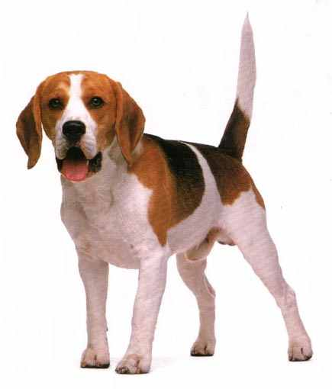

Slide 89
Perro
Es el amigo fiel de los humanos, el domesticado, que defiende a su gente, que juega y es tierno y casi siempre se parece a su dueño
La familia que es fiel a su “dueño” en la ortodoxia y en las costumbres, domesticada a lo que existe en el sistema y que está a la defensiva de su Iglesia

Slide 90


Slide 91
Pavo real
El Pavo real se envanece, es bello, atrae y necesita admiración de los demás, es el rey de su grupo y trata de estar siempre cerca de las hembras para cortejarlas.
La familia tiene siempre una parte de significatividad en el mundo, pero a veces vive de la imagen, no siempre tiene sentido crítico de las cosas y practica cierto narcisismo personal, cultural o religioso.

Slide 92
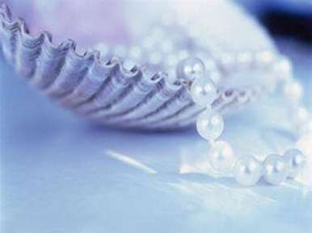

Slide 93
Ostra y perla
Las Ostras en ocasiones son heridas por arena, otros animales o por los golpes de las olas, y al defenderse de la herida producen una sustancia nácar que al final se vuelve perla.
La familia si está encerrada en su propio mundo no es significativa para los demás, y si es herida y sabe asumirlo desde la fe, produce perlas que son riqueza para quien la encuentra

Slide 94


Slide 95
Dinosauro
Los animales muy grandes y fuertes están muy a gusto cuando no existe mucha competencia, pero cuando existen cambios y caos no se adaptan, mueren y producen fósiles e hidrocarburos.
La familia que se cree fuerte y dirigente del mundo, ante tanto cambio acaba por perder su capacidad de adaptación y se encierra en su mundo o desaparece para que nazca otra nueva.

Slide 96
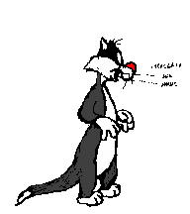

Slide 97
Gatos
Los gatos son cariñosos, ágiles, flexibles, caen parados, tienen siete vidas, pero a veces son traicioneros y aruñan.
La familia tiene afán por caer bien, producir ternura y sensaciones positivas, no cuestiona y se deja acariciar por los poderes de turno, aunque a veces saca sus uñas a la hora de asumir cambios.

Slide 98
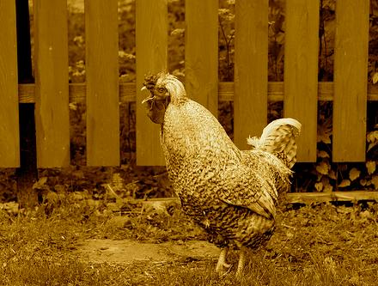

Slide 99
Gallina
La gallina es comestible, da huevos, es domesticada, siempre come del suelo, cacarea pero no hace casi nada, está en corral y no vuela… pero es fuente de alimento para los humanos y los zorros.
La familia que no aspira a volar sino a comer, engordarse, vivir produciendo para los demás, pero sin sueños y sin más expectativas que el propio corral…

Slide 100
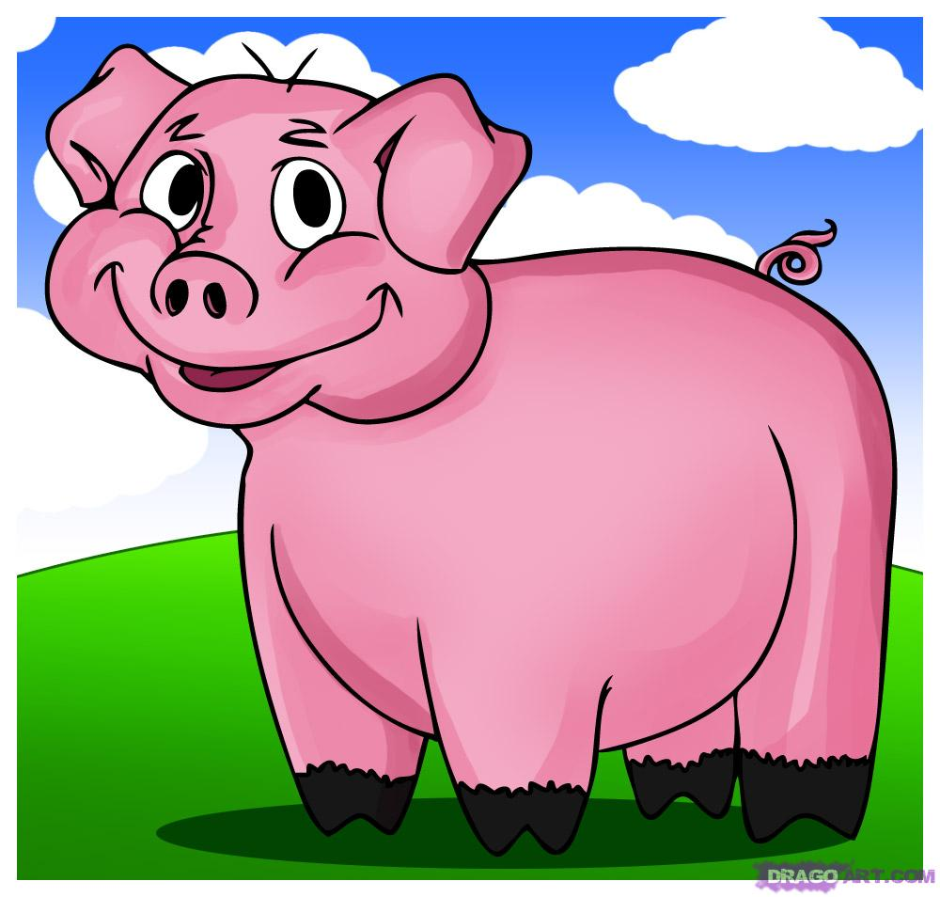

Slide 101
Cerdo
Es un animal limpio, pero se suele ensuciar en su propio excremento, si es que no sale del recinto cerrado. Es útil, comestible, se aprovecha todo su cuerpo, come de todo y es rentable.
La familia a veces da vueltas sobre sus propio pasado, vive recordando sus dolores, no sale del círculo cerrado de culpabilidad, reclamos y dolor. Cuando decide salir de sí misma es útil para todos y alimenta a la sociedad con sus valores.

Slide 102
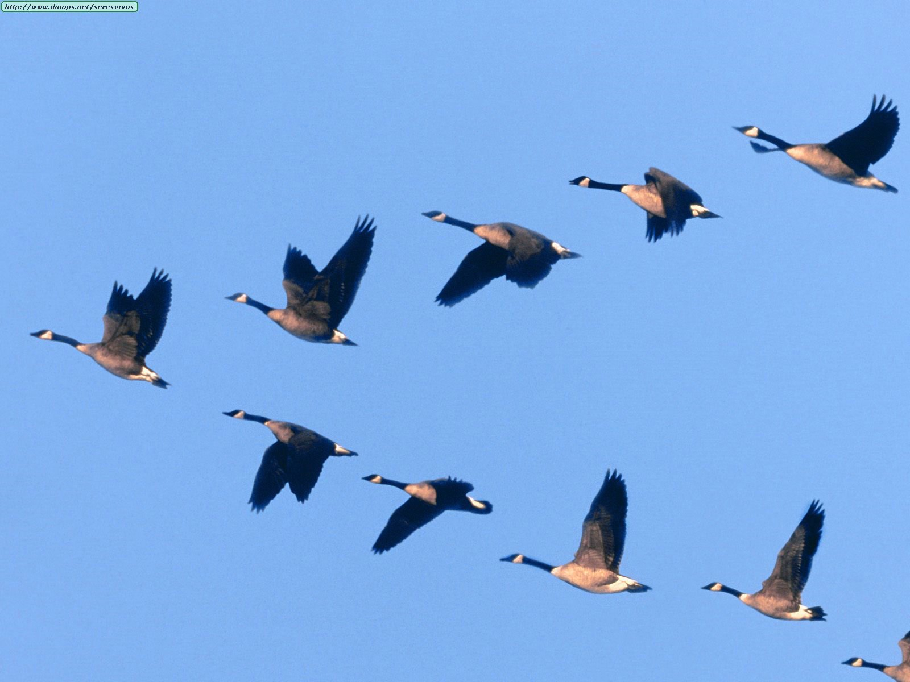

Slide 103
Los gansos
HECHO: En la medida que cada ave bate sus alas, ella crea una sustentación para el ave siguiente. Volando en formación de "V" el grupo entero consigue volar 71% más que si cada ave volase aisladamente.
VERDAD: Las personas que comparten una dirección común y un sentido de equipo llegan a su destino más rápida y fácilmente, porque ellas se apoyan en la confianza que se tienen unos en otros.

Slide 104
Los gansos
HECHO: Siempre que un ganso sale de la formación, él repentinamente siente una resistencia y siente el efecto del arrastre de volar solo, así él, rápidamente, vuelve a la formación, para aprovechar del poder de sustentación del ave inmediatamente al frente.
VERDAD: Existe fuerza, poder y seguridad en el grupo, cuando nos embarcamos con personas que comparten un objetivo común.

Slide 105
Los gansos
HECHO: Cuando el ganso-líder se cansa, se va atrás de la "V", en cuanto otro ganso asume la punta.
VERDAD. Es ventajoso el recambio, cuando se necesita hacer un trabajo arduo.

Slide 106
Los gansos
HECHO: Los gansos de atrás graznan para entusiasmar a los que están al frente para mantener el ritmo y la velocidad.
VERDAD: Todos necesitamos ser reforzados con apoyo activo y valentía.

Slide 107
Los gansos
HECHO: Cuando un ganso se enferma o se hiere, deja al grupo, dos de los otros gansos salen de la formación y lo siguen, para ayudarlo y protegerlo. Ellos lo acompañan hasta solucionar el problema y, entonces, reinician la jornada los tres, o se juntan a otra formación , hasta encontrar su grupo inicial.
VERDAD: Necesitamos ser solidarios.

